Slide 1

Bài 13: VIỆT NAM VÀ BIỂN ĐÔNG (3 TIẾT)

Slide 2
Bài 13: VIỆT NAM VÀ BIỂN ĐÔNG
Khởi động
Tư liệu 1:
Trước năm 1909, Trung Quốc cũng như các nước khác ở Đông Nam Á không có bằng chứng nào minh chứng cho việc họ quan tâm xác lập chủ quyền trên quần đảo Hoàng Sa và Trường Sa. Trong đó, suốt ba thế kỷ từ thế kỷ XVII đến thế kỷ XIX, một tổ chức dân binh Việt Nam là đội Hoàng Sa đã hoạt động tại Hoàng Sa và Trường Sa. Đội này vừa có nhiệm vụ kiểm soát, vừa khai thác tài nguyên ở các hải đảo thuộc Hoàng Sa, Trường Sa. Đội Hoàng Sa được lập ra vào thời kỳ đầu chúa Nguyễn (Bộ Quốc phòng – Viện Lịch sử Quân sự Việt Nam (2016), Quá trình khai phá, xá lập, thực thi và bảo vệ chủ quyền của Việt Nam đối với hai quần đảo Hoàng Sa và Trường Sa, Nxb Quân đôi nhân dân, tr. 42)
Tư liệu 2: Vua Gia Long tái lập đội Hoàng Sa
Sách Đại Nam thực lục cho biết vào tháng 7 năm Quý Hợi (17/8-15/9/1803): « Lấy Cai cơ Võ Văn Phú làm Thủ ngự của biển Sa Kỳ, sai mộ dân ngoại tịch làm đội Hoàng Sa » (Quốc Sử quán triều Nguyễn (2022), Đại Nam thực lục, tập 1, Nxb. Hà Nội , tr. 556)

Slide 3
Bài 13: VIỆT NAM VÀ BIỂN ĐÔNG
Tư liệu 3: Vua Gia Long sai thủy quân tuyên bố chủ quyền ở Hoàng Sa
Tháng 3 năm Bính Tý (29/3-26/4/1816), vua Gia Long: Sai thủy quân và đội Hoàng Sa để xem xét, đo đạc thủy trình » (Quốc Sử quán triều Nguyễn (2022), Đại Nam thực lục, tập 1, Nxb. Hà Nội , tr. 992)
Tư liệụ số 4:
Một tập san của Anh xuất bản năm 1830 cũng có đoạn viết: “ Năm 1816, vua Cochin China đã chiếm một quần đảo không có người ở và hiểm trở bao gồm nhiều đá, đảo nhỏ, bãi cát… gọi là Paracels. Theo đó nhà vua tuyên bố quần đảo này thuộc chủ quyền nước này, mà hầu như sẽ không bị chanh chấp” (John Crawfurd (1830), journal of an Embassy from the Governor – Gereral of India to the Courts of Siam and Cochin China, London,pp.234 – 244)

Slide 4

Bài 13: VIỆT NAM VÀ BIỂN ĐÔNG
Đọc các tư liệu sau và trả lời các câu hỏi:
- Các Tư liệu này nói lên vấn đề gì?
- Vấn đề đó được thực thi như thế nào Trong lịch sử và trong giai đoạn hiện nay?

Slide 5
Bài 13: VIỆT NAM VÀ BIỂN ĐÔNG
NỘI DUNG BÀI HỌC
Tầm quan trọng của Biển Đông
Lịch sử bảo vệ chủ quyền, các quyền và lợi ích hợp pháp của Việt Nam đối với quần đảo Hoàng Sa và quần đảo Trường Sa
Chủ trương của Việt Nam giải quyết các tranh chấp ở Biển Đông bằng biện pháp hòa bình
1
2
3

Slide 6
Bài 13: VIỆT NAM VÀ BIỂN ĐÔNG
Học xong bài này, các em sẽ:
- Nêu được Việt Nam là nhà nước đầu tiên xác lập chủ quyền và quản lí tiên tục đối với quần đảo Hoàng Sa và Trường Sa trong lịch sử.
- Trình bày được nét chính về cuộc đấu tranh bảo vệ và thực thi chủ quyền, các quyền và lợi ích hợp pháp của Việt Nam ở Biển Đông.
- Nêu được chủ trương của Việt Nam giải quyết các tranh chấp bằng biện pháp hòa bình.
- Nêu được những nét chính về các cuộc đấu tranh bảo vệ và thực thi chủ quyền, các quyền và lợi ích hợp pháp của Việt Nam ở Biển Đông.
- Trân trọng những thành quả đấu tranh bảo vệ quyền, các quyền và lợi ích hợp pháp của Việt Nam ở Biển Đông trong lịch sử, sẵn sàng tham gia đóng góp vào cuộc đấu tranh bảo vệ chủ quyền biển, đảo Việt Nam.

Slide 7
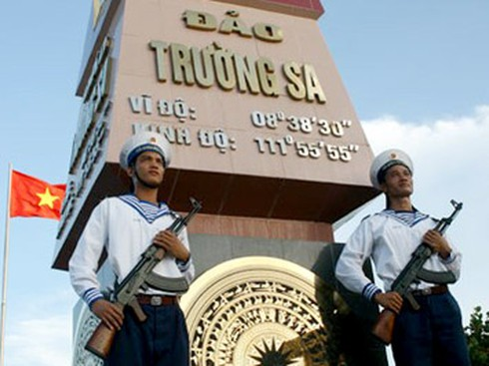
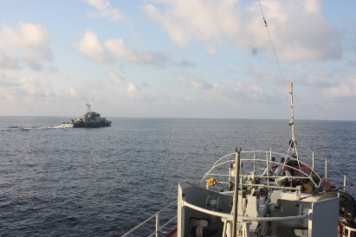
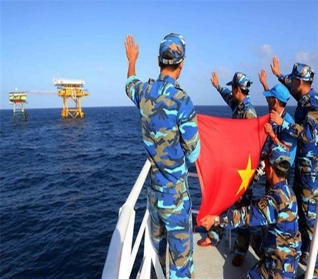
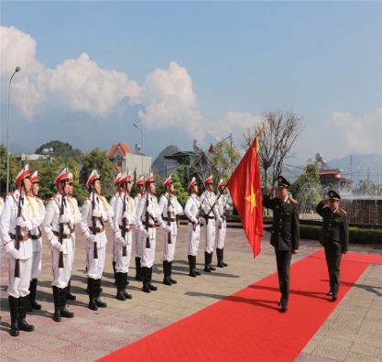
Bài 13: VIỆT NAM VÀ BIỂN ĐÔNG
1. Tầm quan trọng của Biển Đông
a. Về Quốc phòng , an ninh
Thảo luận nhóm
Quan sát tranh ảnh và đọc thông tin trang 84 mục 1a, hãy làm rõ vai trò của Biển Đông đối với quốc phòng, an ninh

Slide 8
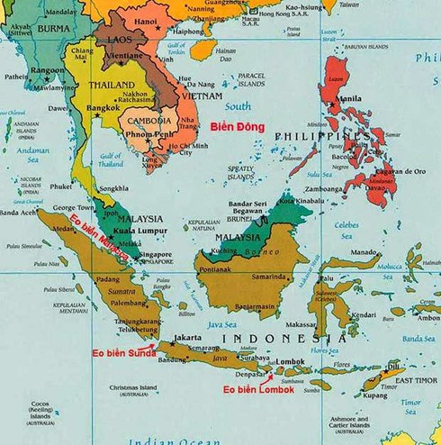
Bài 13: VIỆT NAM VÀ BIỂN ĐÔNG
1. Tầm quan trọng của Biển Đông
a. Về Quốc phòng, an ninh
- Việt Nam giáp với Biển Đông ở ba phía, đường bờ biển dài khoảng 3260 km, có khoảng 4000 hòn đào lớn nhỏ (trong đó có quần đảo Hoàng Sa và Trường Sa).
→ Hợp thành hệ thống đảo bảo vệ vùng trời, vùng biển và đất liền. Là cửa ngõ, tuyến phòng thủ bảo vệ đất liền từ xa.

Slide 9

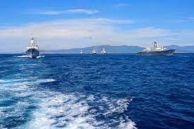
Bài 13: VIỆT NAM VÀ BIỂN ĐÔNG
1. Tầm quan trọng của Biển Đông
a. Về Quốc phòng, an ninh
- Nằm trên tuyến giao thông biển huyết mạch, địa bàn chiến lược ở khu vực châu Á - Thái Bình Dương.
→ Bảo vệ an ninh hàng hải, chủ quyền lãnh thổ của Việt Nam.

Slide 10
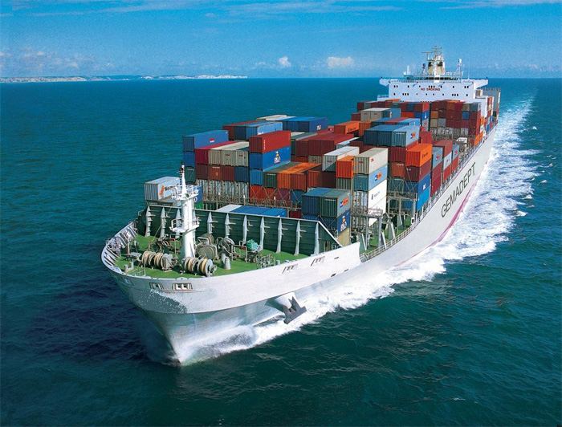
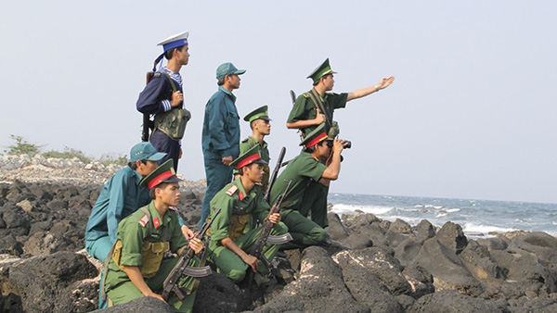
Bài 13: VIỆT NAM VÀ BIỂN ĐÔNG
1. Tầm quan trọng của Biển Đông
a. Về Quốc phòng, an ninh
- Là con đường giao thương giữa các khu vực trong cả nước và giữa Việt Nam với thị trường khu vực và quốc tế.
→ Giúp Việt Nam giao lưu và hội nhập với các nên văn hoá khác. Tạo ra cơ hội, thách thức trong việc bảo vệ quốc phòng, an ninh, giữ gìn bản sắc văn hoá dân tộc trong bối cảnh hội nhập và toàn cầu hoá.

Slide 11
Bài 13: VIỆT NAM VÀ BIỂN ĐÔNG
1. Tầm quan trọng của Biển Đông
a. Về Quốc phòng, an ninh
Vai trò của Biển đảo trong đấu tranh bảo vệ tổ quốc? Kể tên những trận thủy chiến trên biển trong lịch sử?

Slide 12
Bài 13: VIỆT NAM VÀ BIỂN ĐÔNG
1. Tầm quan trọng của Biển Đông
b. Về phát triển các ngành kinh tế trọng điểm
Thảo luận cặp đôi, hoàn thành phiếu học tập sau:
Tầm quan trọng chiến lược của Biển Đông đối với Việt Nam trong phát triển các ngành kinh tế trọng điểm
Về giao thông hàng hải | Về công nghiệp khai khoáng | Về khai thác tài nguyên sinh vật biển | Về du lịch
......................... | ............................. | .......................... | ........................

Slide 13
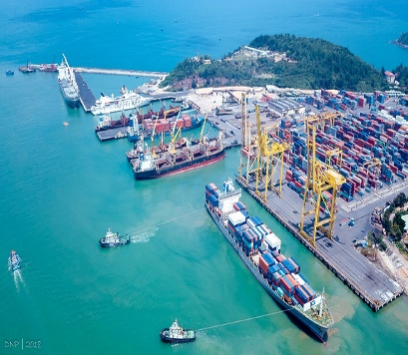
Bài 13: VIỆT NAM VÀ BIỂN ĐÔNG
1. Tầm quan trọng của Biển Đông
b. Về phát triển các ngành kinh tế trọng điểm
Về giao thông hàng hải - Hệ thống các cảng biển nước sâu và cảng trung bình được xây dựng dọc bờ Biển Đông. → Thuận lợi cho Việt Nam phát triển thương mại hàng hải.

Slide 14
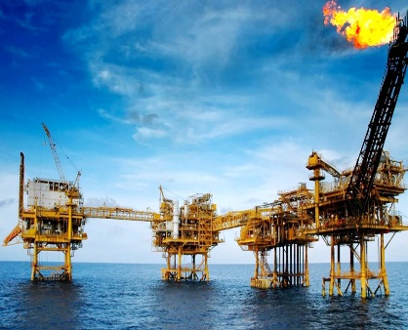
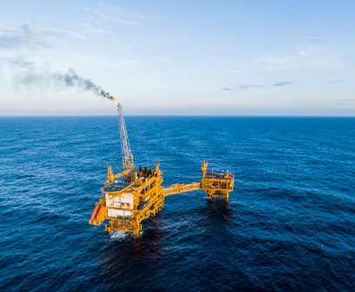
Bài 13: VIỆT NAM VÀ BIỂN ĐÔNG
1. Tầm quan trọng của Biển Đông
b. Về phát triển các ngành kinh tế trong điểm
Về công nghiệp khai khoáng - Dầu khí ở thềm lục địa Việt Nam có trữ lượng lớn. - Vùng biển Việt Nam có tiềm năng lớn về quặng sa khoáng, titan, thiếc, vàng.....

Slide 15
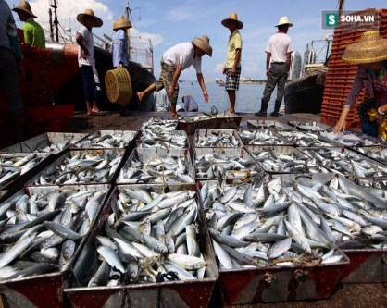
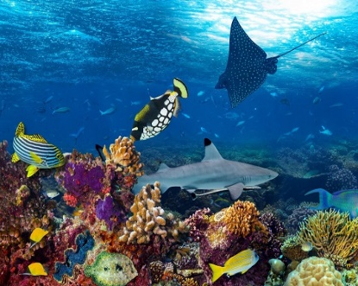
Bài 13: VIỆT NAM VÀ BIỂN ĐÔNG
1. Tầm quan trọng của Biển Đông
b. Về phát triển các ngành kinh tế trọng điểm
Về khai thác tài nguyên sinh vật biển Đa dạng về sinh học. Trữ lượng cá biển trên các vùng biển của Việt Nam khoảng 3 - 4 triệu tấn

Slide 16
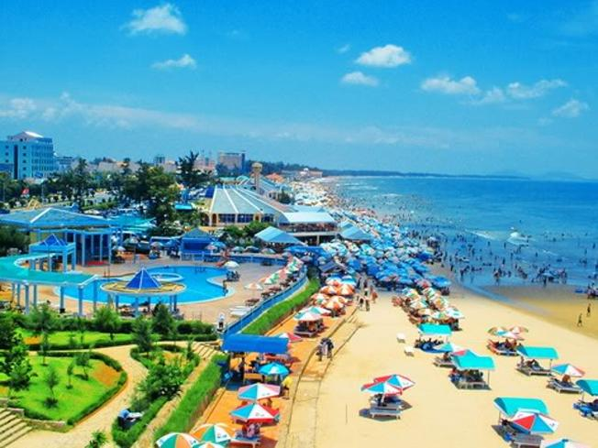
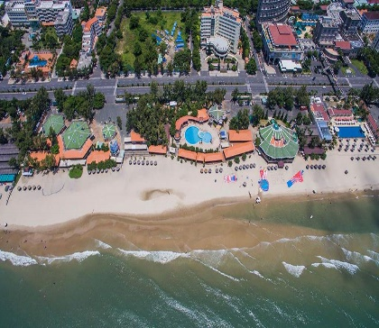
Bài 13: VIỆT NAM VÀ BIỂN ĐÔNG
1. Tầm quan trọng của Biển Đông
b. Về phát triển các ngành kinh tế trong điểm
Du Lịch: - Cảnh quan đa dạng, nhiều vũng. vịnh, bãi cát trắng, hang động.... - Các bán đảo và đảo lớn nhỏ liên kết với nhau tạo thành quần thể du lịch, phù hợp để phát triển đa dạng nhiều loại hình du lịch.

Slide 17
Bài 13: VIỆT NAM VÀ BIỂN ĐÔNG
1. Tầm quan trọng của Biển Đông
b. Về phát triển các ngành kinh tế trong điểm
Tầm quan trọng chiến lược của Biển Đông đối với Việt Nam trong phát triển các ngành kinh tế trọng điểm
Về giao thông hàng hải | Về công nghiệp khai khoáng | Về khai thác tài nguyên sinh vật biển | Về du lịch
- Hệ thống các cảng biển nước sâu và cảng trung bình được xây dựng dọc bờ Biển Đông. → Thuận lợi cho Việt Nam phát triển thương mại hàng hải. | - Dầu khí ở thêm lục địa Việt Nam có trữ lượng lớn. - Vùng biển Việt Nam có tiềm năng lớn về quặng sa khoáng. | Đa dạng về sinh học. Trữ lượng cá biển trên các vùng biển của Việt Nam khoảng 3 - 4 triệu tấn. | - Cảnh quan đa dạng, nhiều vũng. vịnh, bãi cát trắng, hang động.... - Các bán đảo và đảo lớn nhỏ liên kết với nhau tạo thành quần thể du lịch, phù hợp để phát triển đa dạng nhiều loại hình du lịch.

Slide 18
Bài 13: VIỆT NAM VÀ BIỂN ĐÔNG
2. Lịch sử bảo vệ chủ quyền, các quyền và lợi ích hợp pháp của Việt Nam đối với quần đảo Hoàng Sa và quần đảo Trường Sa
a. Quá trình Việt Nam xác lập chủ quyền và quản lý đối với quần đảo Hoàng Sa và Trường Sa
Thảo luận nhóm: GV chia lớp thành 4 nhóm và giao nhiệm vụ: Sưu tầm tranh ảnh, tư liệu, đọc thông tin SGK trang 83 đến 86, để tìm hiểu quá trình xác lập chủ quyền và quản lý đối với quần đảo Hoàng Sa và Trường Sa bằng cách hoàn thành phiếu học tập.

Slide 19
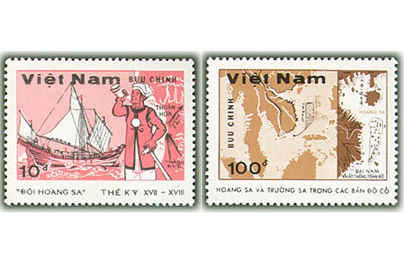
Bài 13: VIỆT NAM VÀ BIỂN ĐÔNG
2. Lịch sử bảo vệ chủ quyền, các quyền và lợi ích hợp pháp của Việt Nam đối với quần đảo Hoàng Sa và quần đảo Trường Sa
a. Quá trình Việt Nam xác lập chủ quyền và quản lý đối với quần đảo Hoàng Sa và Trường Sa

Slide 20
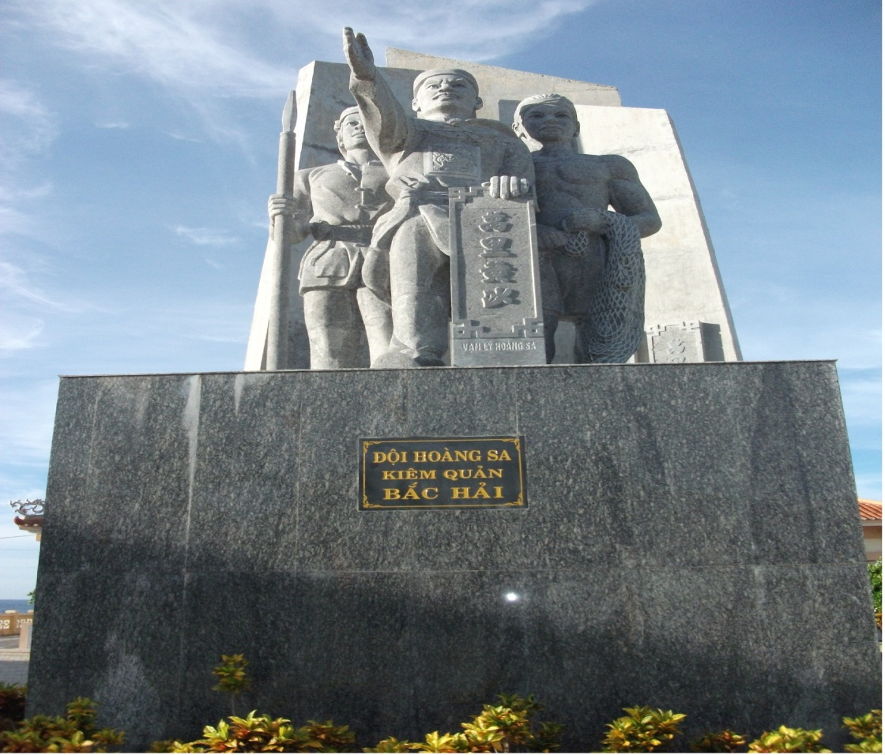
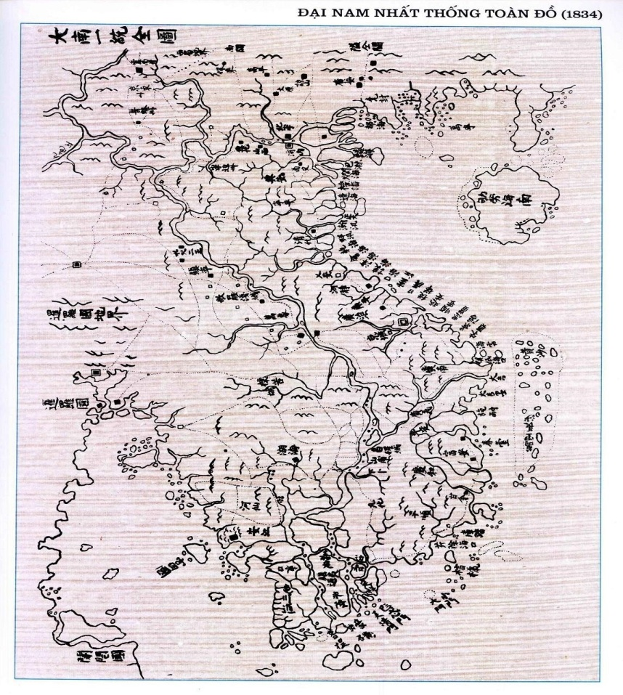
Bài 13: VIỆT NAM VÀ BIỂN ĐÔNG
2. Lịch sử bảo vệ chủ quyền, các quyền và lợi ích hợp pháp của Việt Nam đối với quần đảo Hoàng Sa và quần đảo Trường Sa
a. Quá trình Việt Nam xác lập chủ quyền và quản lý đối với quần đảo Hoàng Sa và Trường Sa

Slide 21
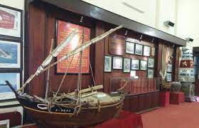
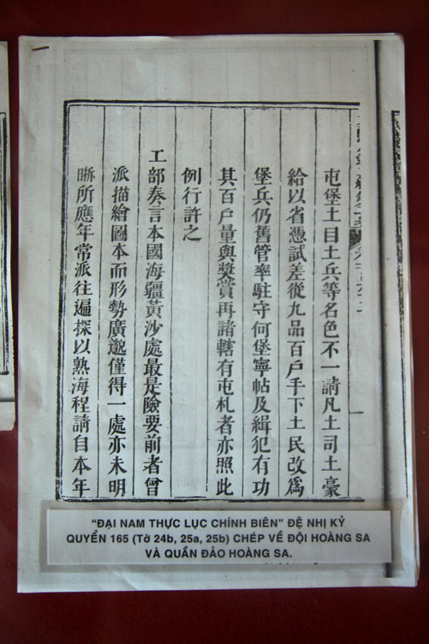
Bài 13: VIỆT NAM VÀ BIỂN ĐÔNG
2. Lịch sử bảo vệ chủ quyền, các quyền và lợi ích hợp pháp của Việt Nam đối với quần đảo Hoàng Sa và quần đảo Trường Sa
a. Quá trình Việt Nam xác lập chủ quyền và quản lý đối với quần đảo Hoàng Sa và Trường Sa
Ghe câu, phương tiện đưa các hải đội ra đảo

Slide 22
Thời gian | Quá trình xác lập chủ quyền và quản lí đối với hai quần đảo Hoàng Sa và quần đảo Trường Sa
Trước 1884
Từ 1884 đến 1954
Từ 1954 – 1975
Từ 1975 đến nay

Slide 23

Bài 13: VIỆT NAM VÀ BIỂN ĐÔNG
b. Cuộc đấu tranh bảo vệ và thực thi chủ quyền, các quyền và lợi ích hợp pháp của Việt Nam ở Biển Đông

Slide 24
Bài 13: VIỆT NAM VÀ BIỂN ĐÔNG
b. Cuộc đấu tranh bảo vệ và thực thi chủ quyền, các quyền và lợi ích hợp pháp của Việt Nam ở Biển Đông
Thảo Luận nhóm theo kỹ thuật mảnh ghép để tìm hiểu nhà nước Việt Nam trong từng giai đoạn lịch sử đã ý thức và triển khai các hoạt động gì để đấu tranh bảo vệ chủ quyền trên Biển Đông.
Vòng 1: nhóm chuyên sâu
Nhóm 1: Tìm hiểu thời kỳ trước 1884
Nhóm 2: Tìm hiểu thời kỳ trước 1884 – 1954
Nhóm 3: Tìm hiểu thời kỳ trước 1954 - 1975
Nhóm 4: Tìm hiểu thời kỳ trước 1975 - nay

Slide 25
Bài 13: VIỆT NAM VÀ BIỂN ĐÔNG
b. Cuộc đấu tranh bảo vệ và thực thi chủ quyền, các quyền và lợi ích hợp pháp của Việt Nam ở Biển Đông
Vòng hai: nhóm chuyên gia
- Hãy rút ra các biện pháp đấu tranh trong giai đoạn hiện nay
Nhóm 1:
Biện pháp bảo vệ và thực thi chủ quyền bằng ngoại giao
Nhóm 2:
Biện pháp bảo vệ và thực thi chủ quyền bằng kinh tế
Nhóm 3:
Biện pháp bảo vệ và thực thi chủ quyền bằng quân sự
Nhóm 4:
Biện pháp bảo vệ và thực thi chủ quyền bằng giáo dục

Slide 26
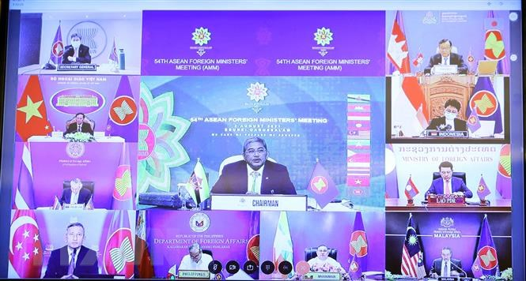
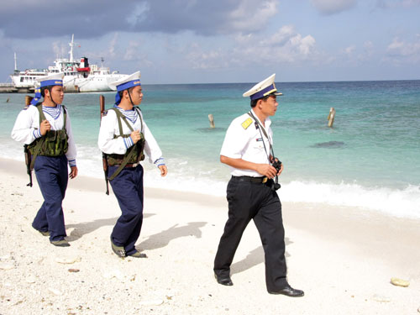
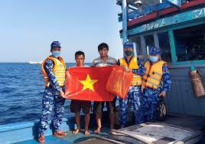
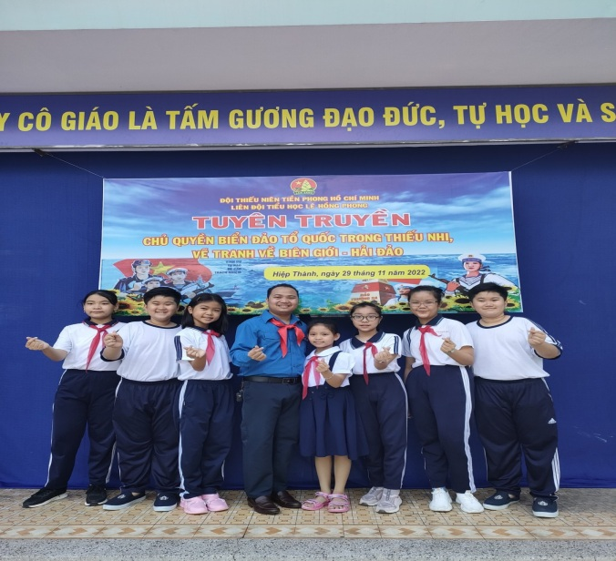
Bài 13: VIỆT NAM VÀ BIỂN ĐÔNG (3 TIẾT)
b. Cuộc đấu tranh bảo vệ và thực thi chủ quyền, các quyền và lợi ích hợp pháp của Việt Nam ở Biển Đông
- Vũ trang tự vệ.
- Đàm phán ngoại giao. Thực hiện đối ngọai, quốc phòng an ninh.
- Bảo vệ và hỗ trợ ngư dân bám biển.
- Đẩy mạnh tuyên truyền và đưa vào nội dung giáo dục các cấp

Slide 27
Bài 13: VIỆT NAM VÀ BIỂN ĐÔNG
3. Chủ trương của Việt Nam giải quyết các tranh chấp bằng ở Biển Đông bằng biện pháp hòa bình
Đọc thông tin và quan sát Bảng 1, Hình 7, Hoàn thành bảng kiến thức sau
Biện pháp thực hiện chủ trương giải quyết các tranh chấp bằng biện pháp hòa bình
Ban hành các văn bản pháp luật khẳng định chủ quyền | Thông qua Luật biển Việt Nam | Thông qua Công ước Liên hợp quốc về Luật biển năm 1982 (UNCLOS) | Thúc đẩy và thực hiện đầy đủ tuyên bố về ứng xử của các bên ở Biển Đông (DOC)
........................... | ......................... | .............................. | .........................

Slide 28
Ban hành các văn bản pháp luật khẳng định chủ quyền | Thông qua Luật biển Việt Nam 2012 | Tham gia Công ước Liên hợp quốc về Luật biển năm 1982 (UNCLOS) | Thúc đẩy và thực hiện đầy đủ Tuyên bố về ứng xử của các bên ở Biển Đông (DOC)
- Luật Biển Việt Nam 2012. - Hiến Pháp 2013 - Luật Dân quân tự vệ 2019... Trong đó, Luật biển 2012 có vai trò quan trọng khẳng định chủ quyền biển đảo Việt Nam | - Luật được Quốc hội thông qua ngày 21.6. 2012 và khẳng định: Nhà nước giải quyết các tranh chấp liên quan đến biển đảo đối với các nước khác bằng các biện pháp hòa bình. | - Công ước Liên hợp quốc về Luật biển năm 1982 là một bộ các quy định về sử dụng các đại dương trên thế giới. Việt Nam là một trong 107 quốc gia ký Công ước ngay sau khi văn kiện được mở ra ký | - Tuyên bố về ứng xử của các bên ở Biển Đông (DOC) là văn kiện được các nước ASEAN và Trung Quốc ký ngày 4.11.2002. Việt Nam ký văn bản này là kết quả nỗ lực của Việt Nam nói riêng và ASEAN nói chung trong việc duy trì hòa bình và ổn định ở Biển Đông.

Slide 29
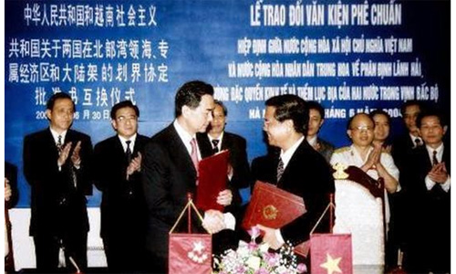
Bài 13: VIỆT NAM VÀ BIỂN ĐÔNG
3. Chủ trương của Việt Nam giải quyết các tranh chấp bằng ở Biển Đông bằng biện pháp hòa bình
Chủ trương của Việt Nam giải quyết các tranh chấp trên Biển Đông bằng biện pháp hòa bình trên tinh thần nào? Việt Nam đã có nỗ lực nào?

Slide 30
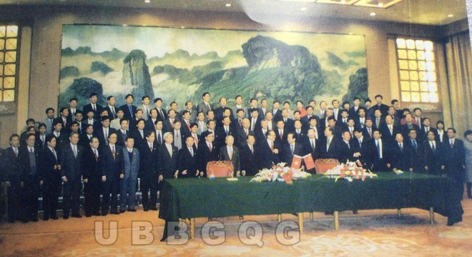
Bài 13: VIỆT NAM VÀ BIỂN ĐÔNG
3. Chủ trương của Việt Nam giải quyết các tranh chấp bằng ở Biển Đông bằng biện pháp hòa bình
Chủ trương của Việt Nam là giải quyết các tranh chấp ở Biển Đông thông qua biện pháp hòa bình trên tinh thần hiểu biết và tôn trọng lẫn nhau, tuân thủ luật pháp quốc tế nhất là Công ước LHQ về Luật Biển năm 1982.
Ký các Hiệp định phân định các vùng biển chồng lấn theo quy định Công ước góp phần tạo môi trường hòa bình, ổn định, hợp tác.
Việt Nam phản đối sử dụng vũ lực hoặc đe dọa sử dụng vũ lực, ủng hộ các bên liên quan giải quyết tranh chấp bằng biện pháp hòa bình trên cơ sở pháp luật và thực tiễn quốc tế, trong đó có Công ước LHQ về Luật Biển năm 1982, tôn trọng quyền của các quốc gia ven biển đối với vùng đặc quyền kinh tế và thềm lục địa của các quốc gia ven biển với luật pháp quốc tế, triển khai thực hiện đầy đủ và có hiệu quả DOC và khuyến khích các bên xây dựng COC.
Lễ ký Hiệp định phân định lãnh hải, vùng đặc quyền kinh tế và thềm lục địa trong vịnh Bắc Bộ ngày 25/12/2000

Slide 31





Bài 13: VIỆT NAM VÀ BIỂN ĐÔNG
Hoàn thành bài tập trắc nghiệm trong phiếu học tập
(Thời gian 10 phút)
LUYỆN TẬP

Slide 32

Bài 13: VIỆT NAM VÀ BIỂN ĐÔNG
Chứng minh “Việt Nam là nhà nước đầu tiên xác lập chủ quyền và quản lí liên tục đối với quần đảo Hoàng Sa và quần đảo Trường Sa trong lịch sử”.
Lập sơ đồ tư duy về tầm quan trọng chiến lược của Biển Đông trên các mặt quốc phòng, an ninh, kinh tế đối với Việt Nam
LUYỆN TẬP

Slide 33
Bài 13: VIỆT NAM VÀ BIỂN ĐÔNG
Là một học sinh em cần làm gì để góp phần bảo vệ chủ quyền biển đảo của tổ quốc .
Vận dụng

Slide 34
Bài 13: VIỆT NAM VÀ BIỂN ĐÔNG
Sưu tầm tư liệu, hãy viết bài (300 từ) về hoạt động bảo vệ chủ quyền biển đảo của Việt Nam hiện nay.
Vận dụng

